Slide 1
Association des sous-types moléculaires de cancer de vessie infiltrant le muscle à la survie sans progression à trois ans après chimiothérapie néoadjuvante dans l’essai getug-afu v05 vesper
Yves Allory, Clarice S. Groeneveld, Valentin Harter, Clémentine Krucker, Nanor Sirab,
Aurélien de Reynies, François Radvanyi, Christian Pfister, Stéphane Culine,
Investigateurs de l'essai VESPER
Département de Pathologie, UMR144, Institut Curie, St-Cloud, Université Paris Saclay, UVSQ

Slide 2
Liens d’intérêt
Orateur invité : AstraZeneca, Astellas, Bristol-Myers Squibb, IPSEN, MSD
Financements projets de recherche: INCa, ANR, Ligue Contre le Cancer, Fondation ARC, Union Européenne

Slide 3
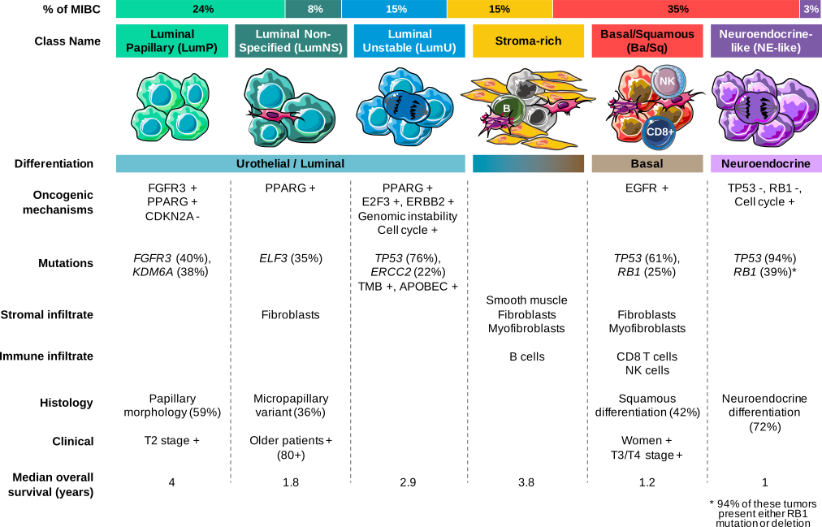
Les sous-types moléculaires consensus de carcinome urothelial envahissant le muscle vésical
Kamoun et al (2020) Eur Urol PMID: 31563503

Slide 4
Sous-types moléculaires prédictifs de l’évolution après chimiothérapie néodajuvante (CNéoA) ?
Tumeurs basales plus sensibles à la chimiothérapie et/ou avec un pronostic amélioré par la chimiothérapie
Choi et al (2014)
PMID: 24525232
Seiler et al (2017)
PMID: 28390739
Lotan et al (2021)
PMID: 34643090
Tumeurs basales avec un pronostic moins bon que les autres types moléculaires après chimiothérapie
Taber et al (2020)
PMID: 32978382
Sjödahl et al (2021)
PMID: 32978382
Problèmes: études rétrospectives, traitements hétérogènes, définition variable du type basal, critères de jugement hétérogènes

Slide 5
Objectifs du travail
Comparer la réponse pathologique après CNéoA des sous-types moléculaires
Evaluer la survie sans progression après CNéoA selon les sous-types moléculaires
Determiner si l’hétérogénéité intra-tumorale a un impact

Slide 6
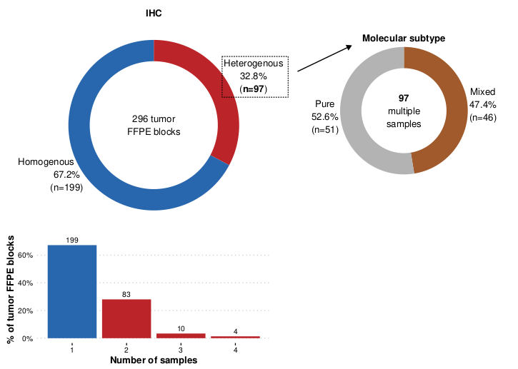
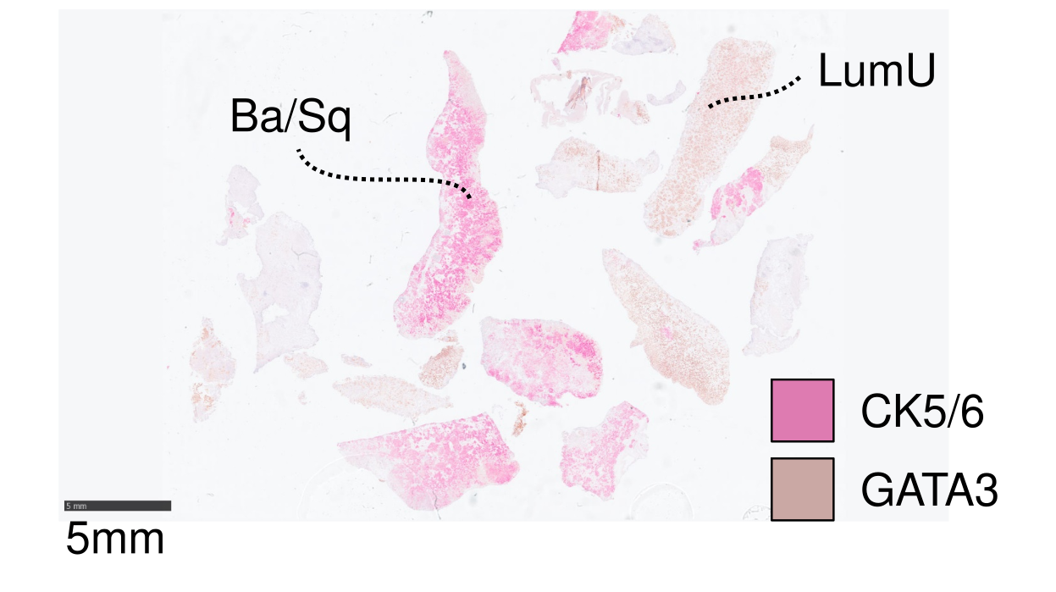
N= 296 patients de l’essai VESPER (NCT01812369), tous traités par CNéoA (ddMVAC ou GC après randomisation)
Morphologie et immunomarquage GATA3-CK5/6-TUBB2a pour sélectionner les potentiels secteurs hétérogènes au niveau moléculaire sur le matériel de resection transurétrale diagnostique
3' RNA-seq après extraction des différents secteurs sur les blocs fixés au formol
Pfister et al, 2022, J Clin Oncol PMID 35254888

Slide 7
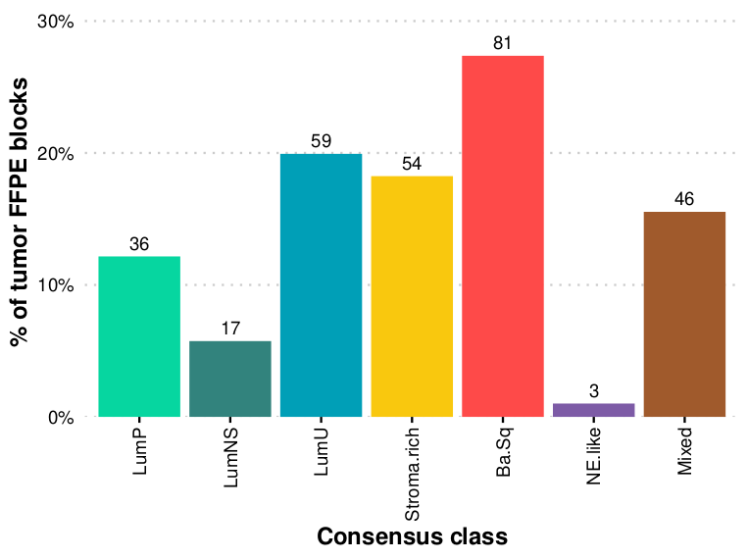
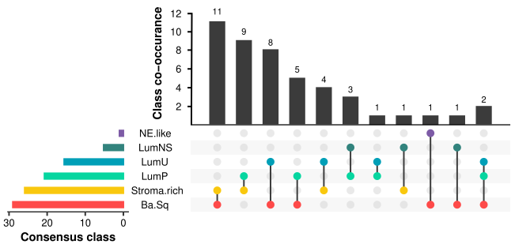
Sous-types moléculaires
28/46 mixtes comportent un secteur basal

Slide 8
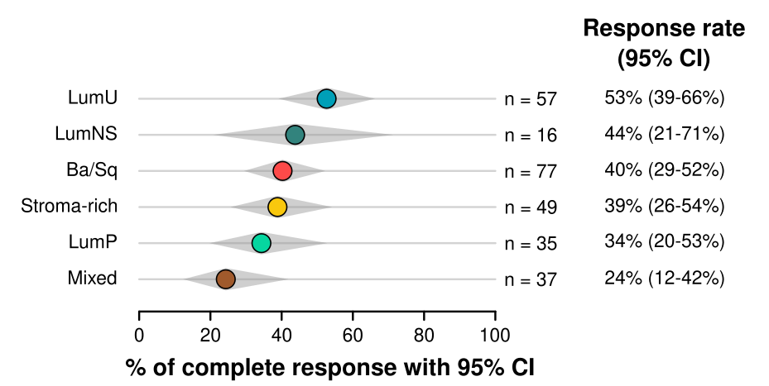
Réponse pathologique complète après chimiothérapie néoadjuvante
Le taux de réponse pathologique complète n’était pas different entre les sous-types moléculaires purs, mais diminué pour les cas mixtes (OR ajusté pour le bras de traitement: 0.43, 95% CI 0.19-0.96, p=0.040).

Slide 9
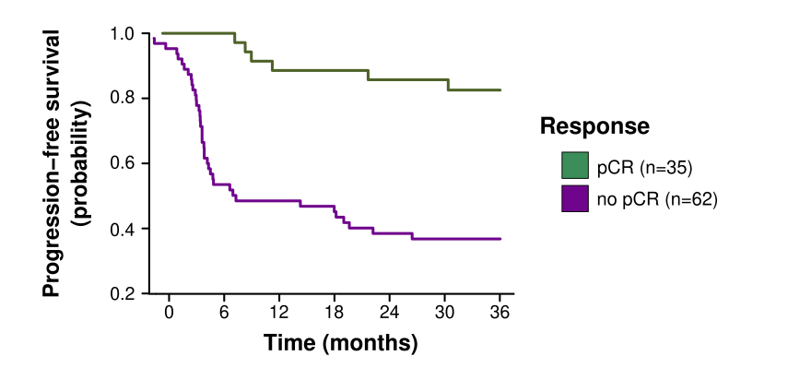
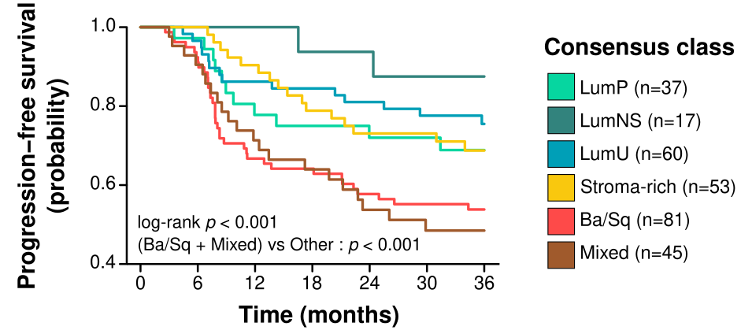
Survie sans progression diminuée pour les cas basaux ou mixtes
La survie sans progression des cas basaux ou mixtes est prédite par une réponse pathologique complète
Comparées aux tumeurs luminales ou riches en stroma, les tumeurs basales, pures ou mixtes, ont une survie sans progression à 3 ans diminuée.
(HR ajusté par bras de traitement: 2.16, 95% CI 1.46-3.20, p<1e-3)

Slide 10
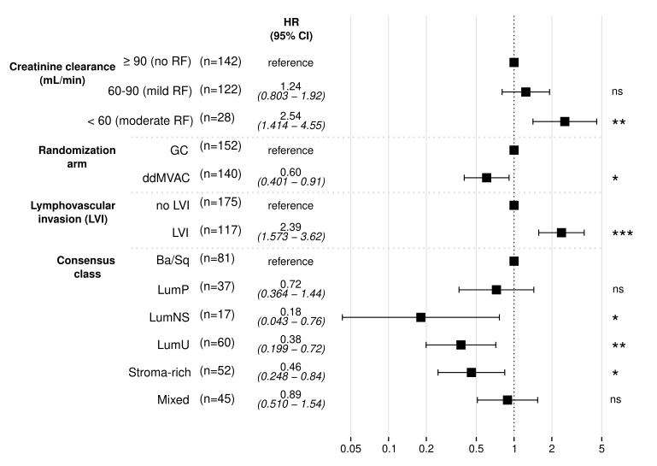
Analyse multivariée (modèle de Cox)

Slide 11
Conclusions
~15% des cas comportent une hétérogénéité (type mixte)
Le pronostic des tumeurs basales ou mixtes après chimiothérapie néoadjuvante reste péjoratif
L’hétérogénéité moléculaire a un impact négatif sur le pronostic
Les futures études chercheront à expliquer ces différences et à proposer de nouvelles stratégies de traitement.
Contact info
yves.allory@curie.fr
Merci aux patients et à leurs familles
PRTK

